Slide 1
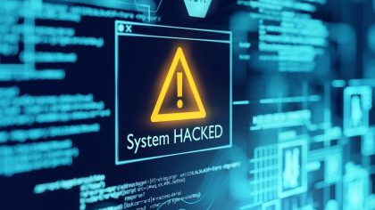
Digitaal Burgerschap
Cybercrime

Slide 2
Vooruitblik
Terugblik Fake news
Doel
Cybercrime omschrijven
Een spel. Gemaakt door de politie
Nabespreken van het spel
Wie is wel eens slachtoffer geworden van cybercrime? (Of heeft het zelf gepleegd)
Opdracht
Afronding

Slide 3
Terugblik: Fake news
Welke methode gebruik je om nepnieuws te herkennen?
Waardoor wordt deep fake gemaakt?

Slide 4
Doel
Na vandaag weet je wat cybercrime is en wat de gevolgen van cybercrime kunnen zijn.

Slide 5
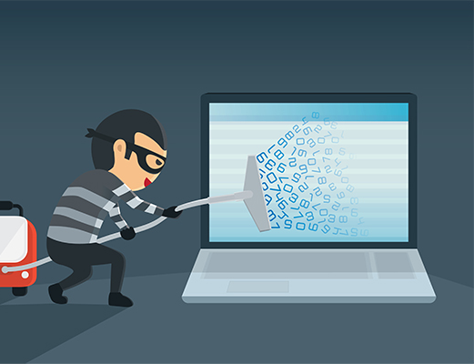
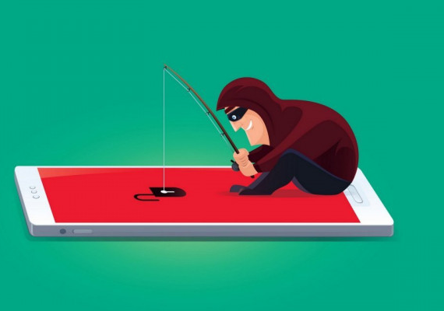
Cybercrime
Wat betekent dit woord eigenlijk?

Slide 6
Cybercrime
Cybercrime - cybercriminaliteit - computer criminaliteit
“Misdaad gepleegd met ICT, gericht op ICT. Het strafbare feit wordt gepleegd met een computer, smartphone of tablet”.

Slide 8
INSTRUCTIES
Jullie gaan zo een game spelen met je mobiele telefoon.
Pak je mobiele telefoon en sluit je headset/oortjes aan.
Jullie krijgen zo de URL; scan hiervoor de QR code of type de URL in: https://www.playframed.nl/946246
Het opstarten van de game kan één tot drie minuten duren, afhankelijk van de snelheid van de internetverbinding.
Bekijk het intro-filmpje en ga vervolgens aan de slag.
Tussendoor moet je een foto maken (als docent bepaal je of leerlingen hiervoor de klas mogen verlaten of dat zij een foto maken van het plaatje uit de PowerPoint).
Loop je vast in de game, vraag om hulp.
Als je game afgelopen is, laat het eindscherm even openstaan en maak er een screenshot van. Dit is nodig voor jouw opdracht straks
Is er nog tijd over na het spelen van de game, speel hem dan opnieuw.
Heel veel plezier!

Slide 9
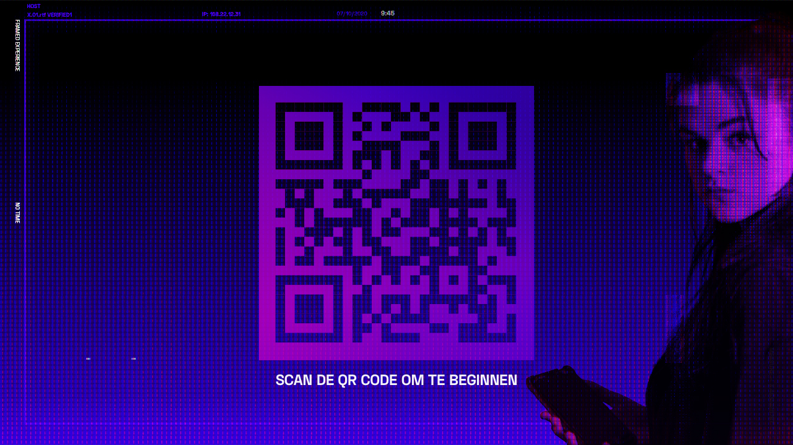

Slide 11
VRAGEN VOOR NABESPREKING
Wat is cybercrime?
Welke voorbeelden van cybercrime kun je noemen?
Wie heeft er 4, 5 of 6 cybercrimes gepleegd?
Wat vinden jullie ernstiger, diefstal van bijv. een fiets of hacken van het schoolsysteem?
Wat kunnen de gevolgen zijn van cybercrime voor jou? Nu en in de toekomst?
Wat zijn de gevolgen voor de slachtoffers (medeleerlingen, school)?
Wat zou je nu doen als een medeleerling als Anne je zoiets zou vragen?
Wat vinden jullie van de game?

Slide 12
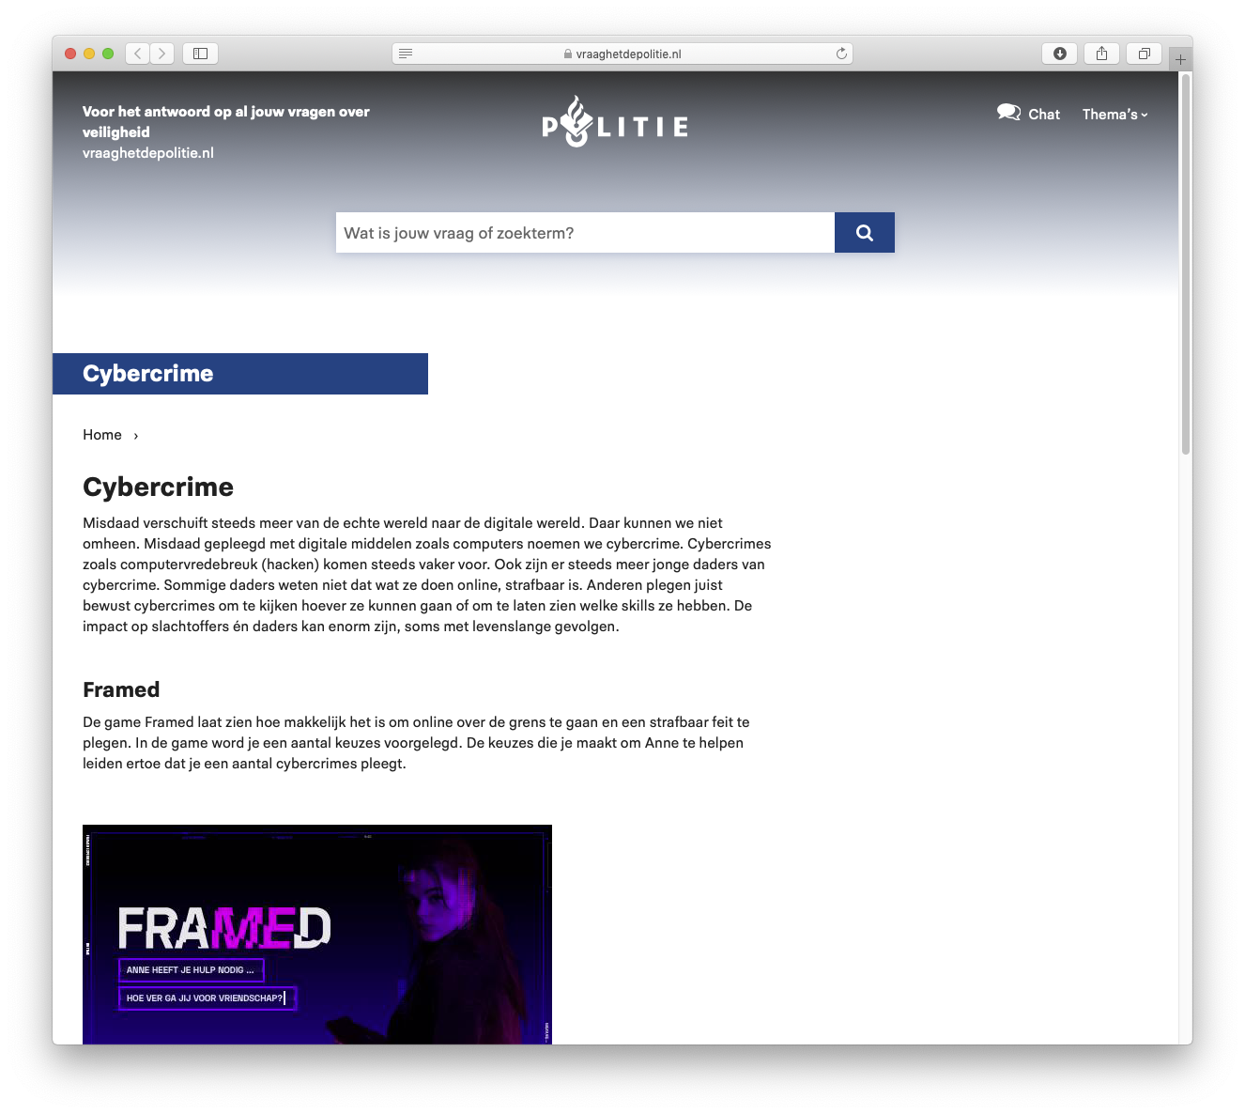
Ga naar vraaghetdepolitie.nl

Slide 13
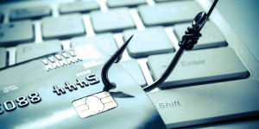
Voorbeelden
Virus
Maleware
Phishing
Ransomware
Botnet
Cryptojacking
Pinpasfraude
Helpdeskfraude
Identiteitsfraude
Terrorisme en bedreigingen
Hacking
Internetoplichting
Kinderporno
Notes:
Benoem 2 of 3 voorbeelden van cybercrime.
Virus Een virus is een klein programma dat de werking van je computer verstoort. Een virus kan gegevens op je computer beschadigen of verwijderen, je e-mailprogramma gebruiken om zichzelf te verspreiden of zelfs je hele harde schijf wissen. Veel virussen worden per e-mail verspreid en zijn vermomd als onschuldige bijlage, zoals een foto of geluidsbestand.
Malware Malware (malicious software) is een verzamelnaam voor alle software met een opzettelijk kwaadaardige werking, vaak wordt dit ook een virus genoemd.
Phishing Het per mail hengelen naar informatie door criminelen wordt phishing genoemd. Via de mail (maar ook via de telefoon) lijken betrouwbare instanties zoals een bank of creditcardmaatschappij te vragen om bijvoorbeeld inloggegevens, creditcardinformatie, pincode of andere persoonlijke informatie.
Ransomware Ransomware is een computervirus dat probeert je geld te laten betalen om van het virus af te komen. Ransomware kaapt je computer door bijvoorbeeld documenten en foto's te blokkeren waardoor ze niet meer toegankelijk zijn. Het virus meldt dat je een geldbedrag moet betalen om van de blokkade af te komen. Betaal niet! Betalen geeft geen enkele garantie op een werkende oplossing en je beloont criminelen voor hun gedrag.
Botnet Botnets zijn netwerken van computers die zonder medeweten van hun eigenaar besmet zijn met een virus of andere software en door derden worden misbruikt. Botnets worden gebruikt voor het versturen van spam en het uitvoeren van cyberaanvallen.
Cryptojacking Cryptojacking is een vorm van cybercrime waarbij cybercriminelen geld willen verdienen door cryptogeld in handen te krijgen. Dit doen ze in te breken op zoveel mogelijk wifi-netwerken, computers en websites, ook van mensen die niet in cryptogeld handelen. Ze besmetten de netwerken en apparaten dan bijvoorbeeld met malware om ze onderdeel te maken van een botnet voor cryptomining.
Pinpasfraude Criminelen kunnen je bijvoorbeeld via sociale media benaderen met de vraag of ze geld op je rekening mogen laten storten. Ze nemen het geld daarna van je rekening op door te pinnen met jouw bankpas en pincode. Hiervoor bedenken ze een misleidend verhaal en stellen ze een beloning in het vooruitzicht in de hoop dat je meewerkt. De beloning krijg je alleen niet en het gaat om illegaal verkregen geld dat ze willen wegsluizen. Omdat het via jouw rekening loopt, werk jij mee aan de criminele activiteit en ben jij ook strafbaar.
Helpdeskfraude Helpdeskfraude is een vorm van oplichting waarbij fraudeurs vaak vanuit landen als India bellen en doen alsof ze helpdeskmedewerkers van grote, bekende bedrijven zijn, zoals Microsoft, Google en Ziggo. Ze zeggen je dat je computer besmet is met virussen of dat je gehackt bent. Ga er niet op in. Als je er wel aan meewerkt, krijgen ze op slinkse wijze toegang tot je computer en maken ze je geld naar zichzelf over. Dat overgemaakte geld verdwijnt vaak pijlsnel naar het buitenland.
Identiteitsfraude Bij identiteitsfraude maakt iemand misbruik van je persoonlijke gegevens. Onder je naam worden er producten of diensten besteld, uitkeringen of creditcards aangevraagd, betalingen gedaan of bankrekeningen geopend. De fraudeur maakt zich schuldig aan oplichting en diefstal. Dit is strafbaar. Identiteitsfraude kan ernstige gevolgen hebben.
Terrorisme en bedreiging Terroristen en andere radicale personen en groeperingen maken in groten getale gebruik van internet, bijvoorbeeld voor propaganda, het oproepen tot haat en geweld en het bedreigen van personen of instanties. Ook wordt internet ingezet bij het rekruteren en mobiliseren van personen bij het plannen van aanslagen.
DDoS-aanvallen Distributed denial-of-service (DDoS)-aanvallen hebben als doel een website of internetdienst onbruikbaar te maken door middel van overbelasting van de server. Vaak gaat het om websites van grote commerciële bedrijven, diensten van banken en creditcardmaatschappijen of e-maildiensten. De criminelen achter de aanvallen kunnen veel geld verdienen door hun diensten te verhuren of door bedrijven te chanteren. Particuliere websites zullen niet snel worden aangevallen, omdat er geen commercieel belang is.
Hacking In het dagelijks taalgebruik verstaan we onder hacken het inbreken in een computersysteem of netwerk. De inbrekers, hackers genoemd, kunnen hiervoor onder meer gebruikmaken van virussen, spyware, phishing en poortscans.
Internetoplichting Bekende vormen van oplichting zijn: phishing, scam, marktplaatsfraude en malafide ticketsites.
Kinderporno Het gaat hierbij om mensen die foto's en video's op internet zetten van kinderen jonger dan 18 jaar die seksuele handelingen verrichten, seksueel poseren of zich in een seksueel getinte omgeving bevinden. Ook het verspreiden van dit materiaal is strafbaar.
https://veiliginternetten.nl/themes/situatie/welke-vormen-van-cybercrime-zijn-er/

Slide 14
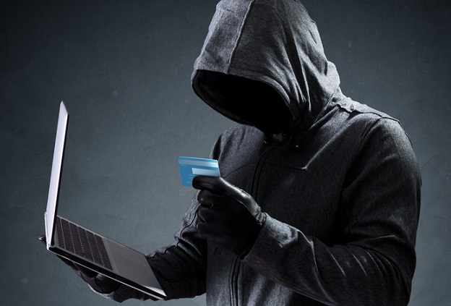
Cybercrime
Klik op afbeelding voor weergave video

Slide 15
Eigen ervaring?
Ben je zelf of ken je iemand die wel eens slachtoffer geweest is van cybercrime?
Notes:
Vraag de studenten of iemand zelf ervaring heeft gehad met een vorm van cybercrime. Vraag hierbij naar wat de gevolgen hiervan zijn geweest.

Slide 16
Gevolgen
Boete
Celstraf
Schade bij de slachtoffers
Emotionele schade bij de slachtoffers
Financiële schade

Slide 17
Portfolio Opdracht
Maak een screenshot van je gemaakte crimes uit het spel Framed.
Leg in 250 woorden uit wat de gevolgen van deze crimes kunnen zijn voor jou (als cybercrimineel) en voor de slachtoffers.
Voeg dit toe aan je portfolio in itslearning.
- Kom je er niet uit? Misschien helpt google je een handje-

Slide 18
Afronding
Doel: Na vandaag weet je wat cybercrime is en wat de gevolgen van cybercrime kunnen zijn.

Slide 19
Benoem 1 tip en 1 top van deze les

Slide 20
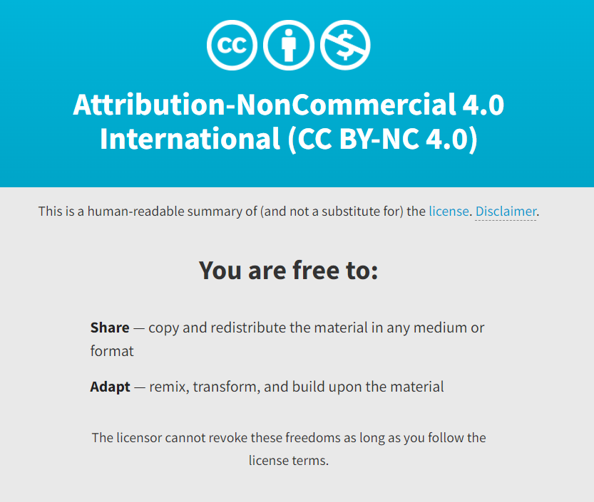
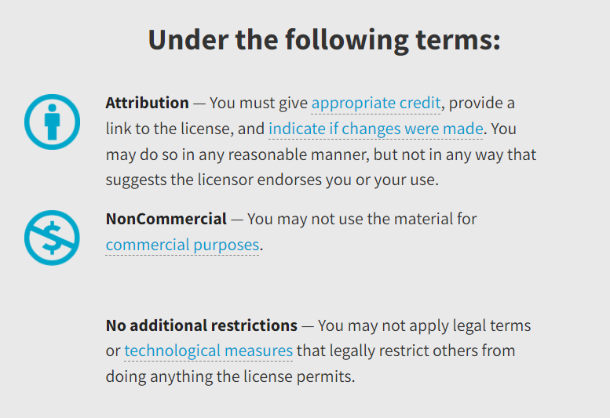
https://creativecommons.org/licenses/by-nc-sa/4.0/legalcode.nl

